Slide 1

WoS:presentacion_de_datos
var integrantes = [Israel_Díaz, Elard_Koch, Jorge_Obando, Fernando_Reyes, Tyler_Sheldon];

Slide 2
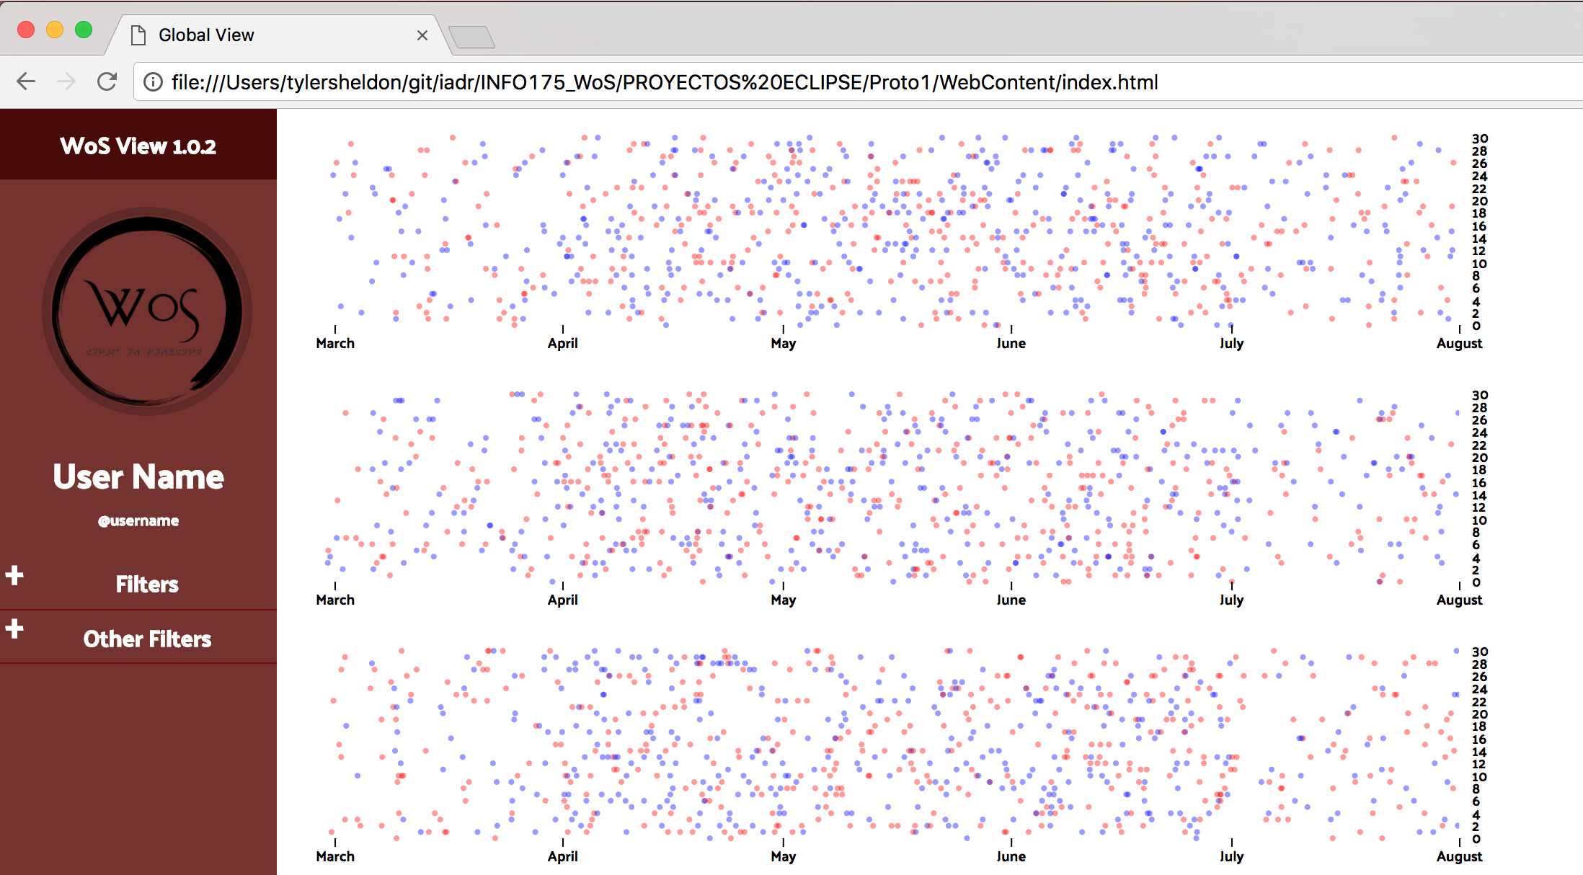

Slide 3

lo básico

Slide 4
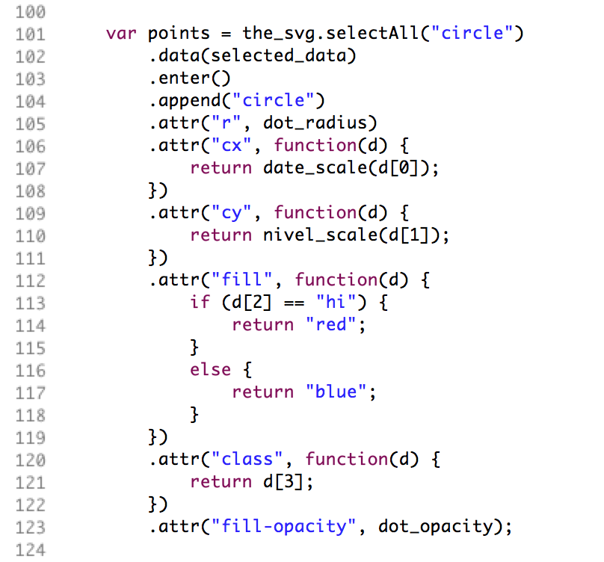

Slide 5


highlight

Slide 6
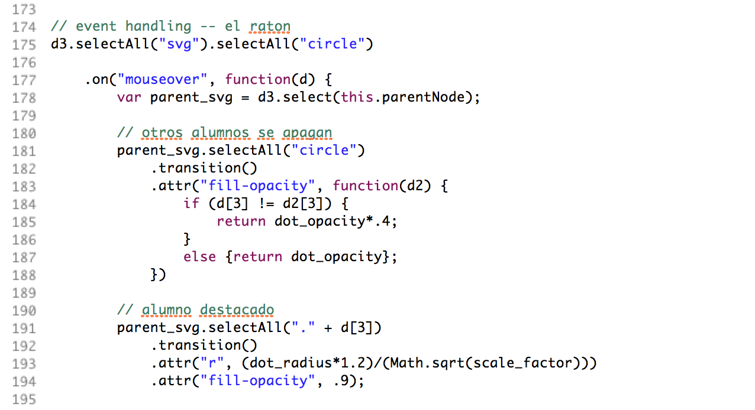

Slide 7


zoom

Slide 8

